Slide 1
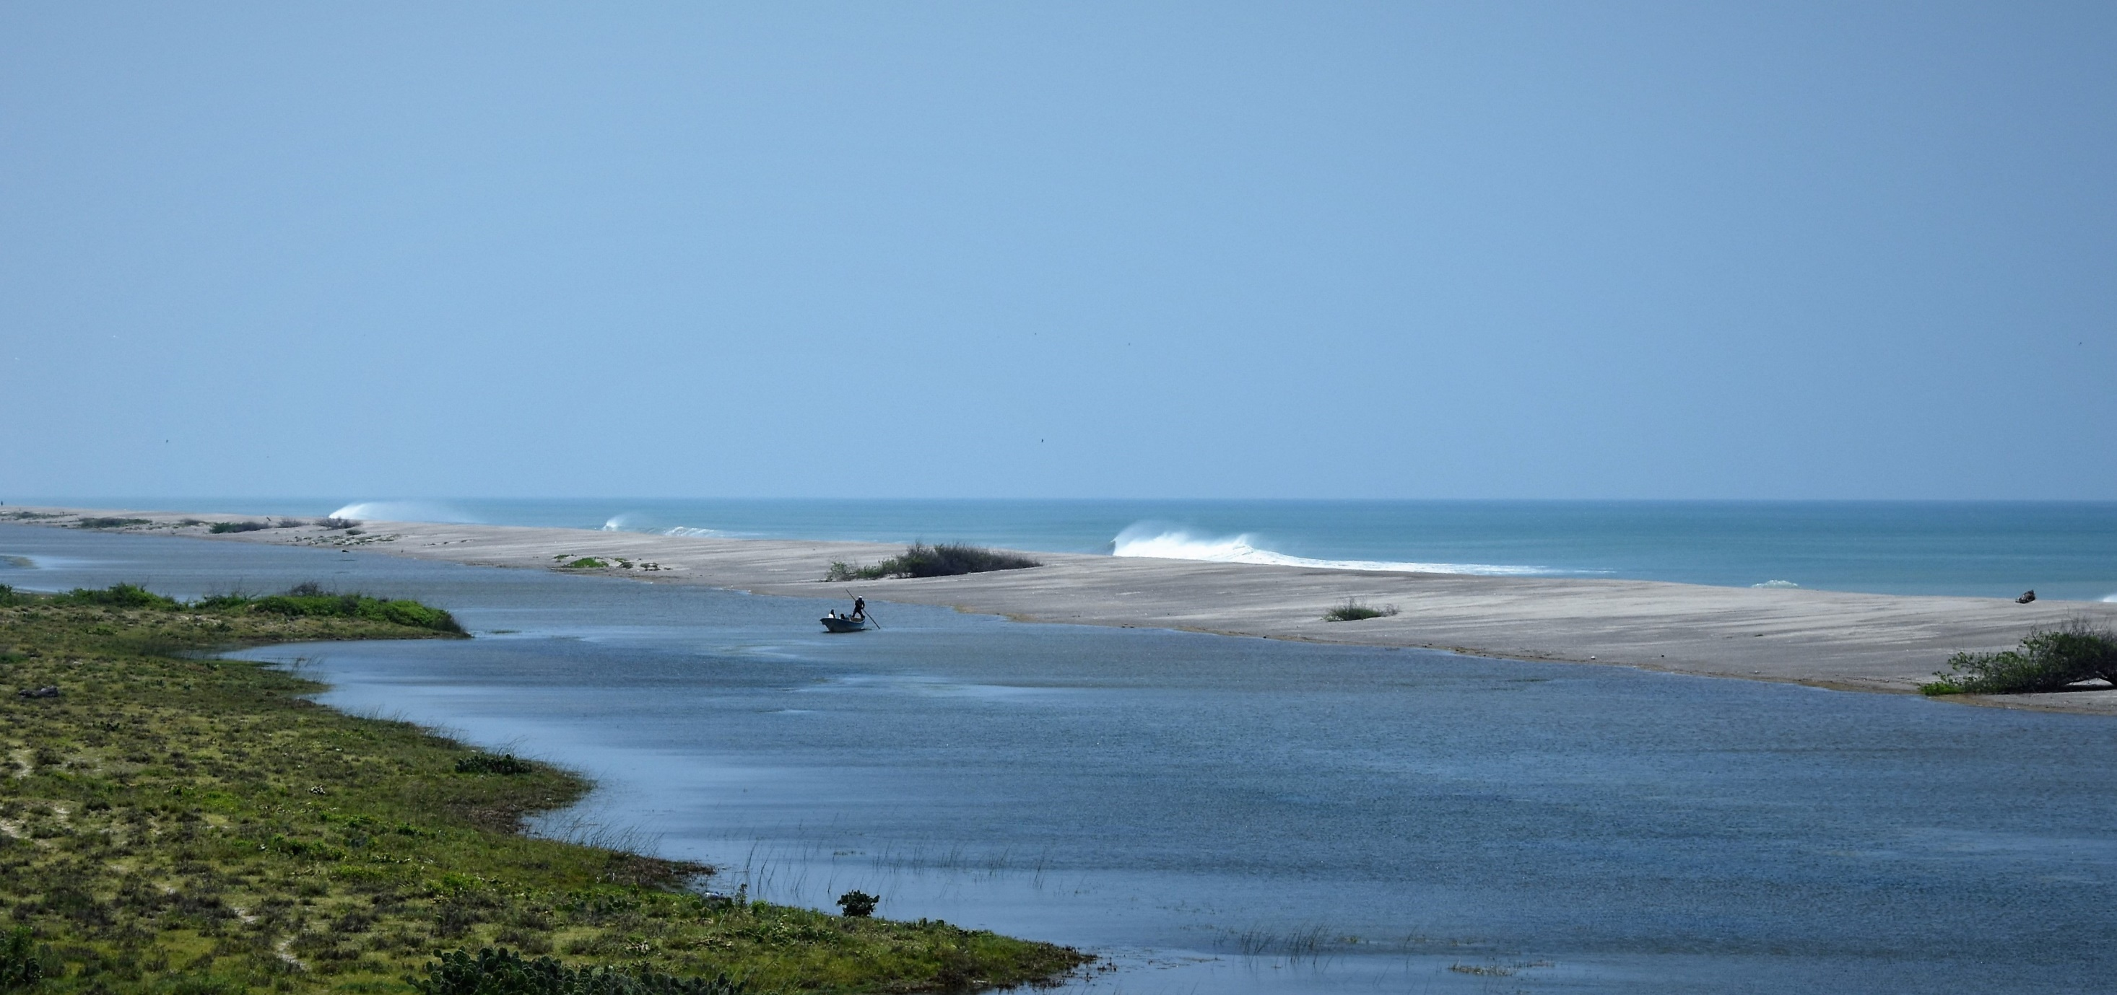
NOMBRAR LA TIERRA PARA ESCUCHAR SU VOZ
Experiencias colaborativas con el pueblo Ikoots

Slide 2
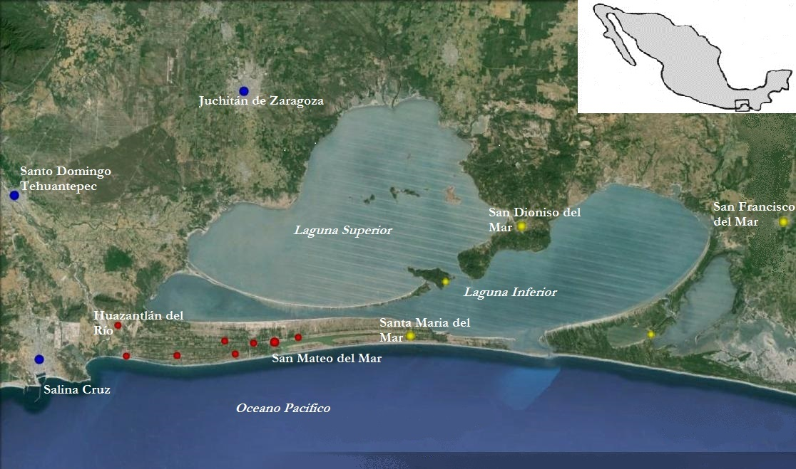

Slide 3
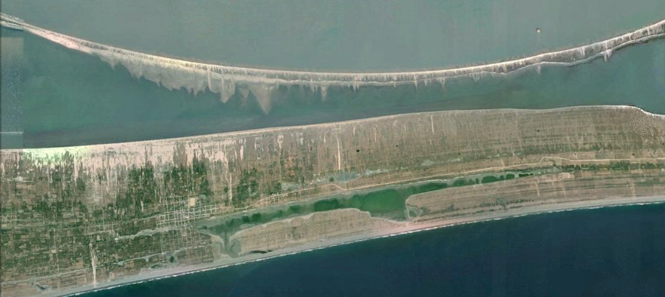
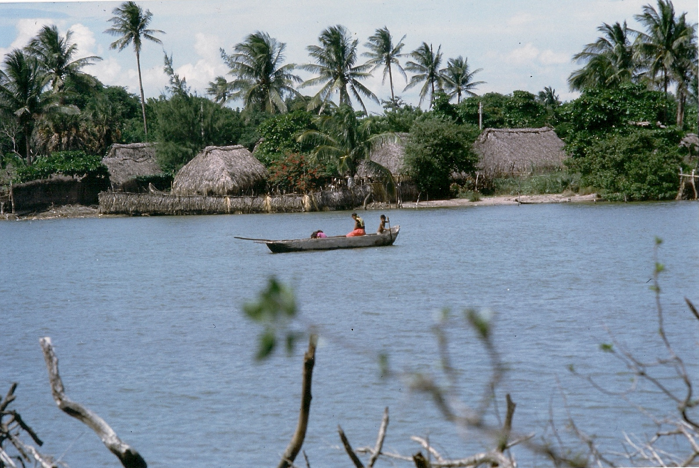
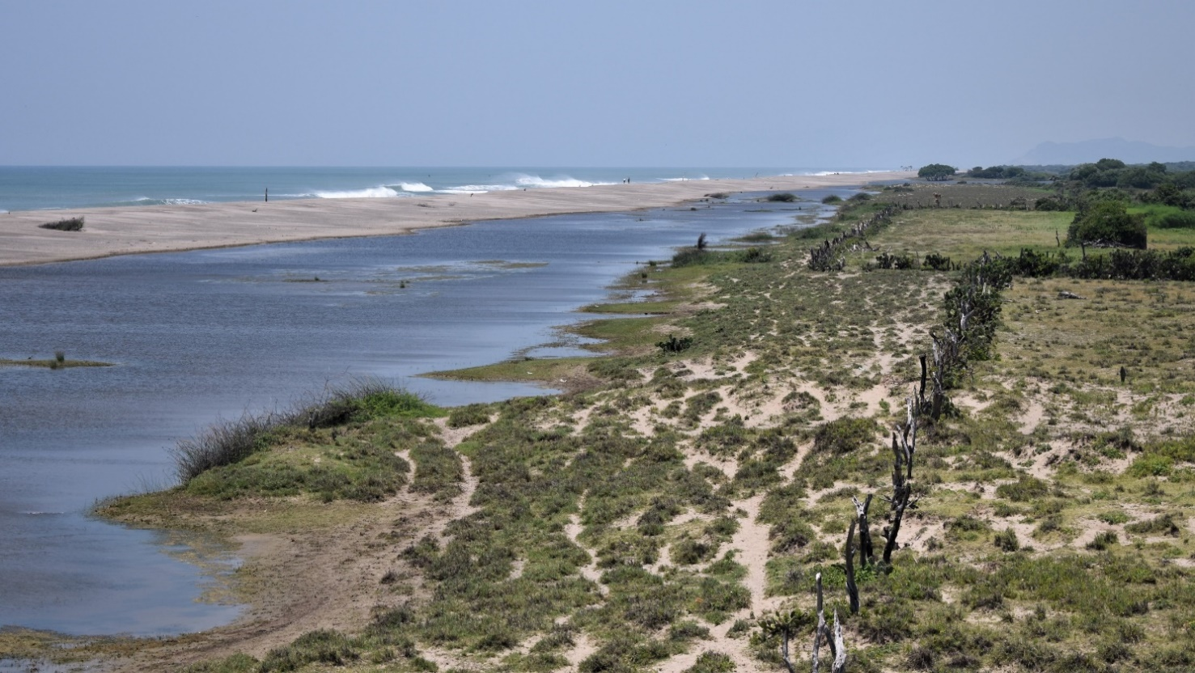
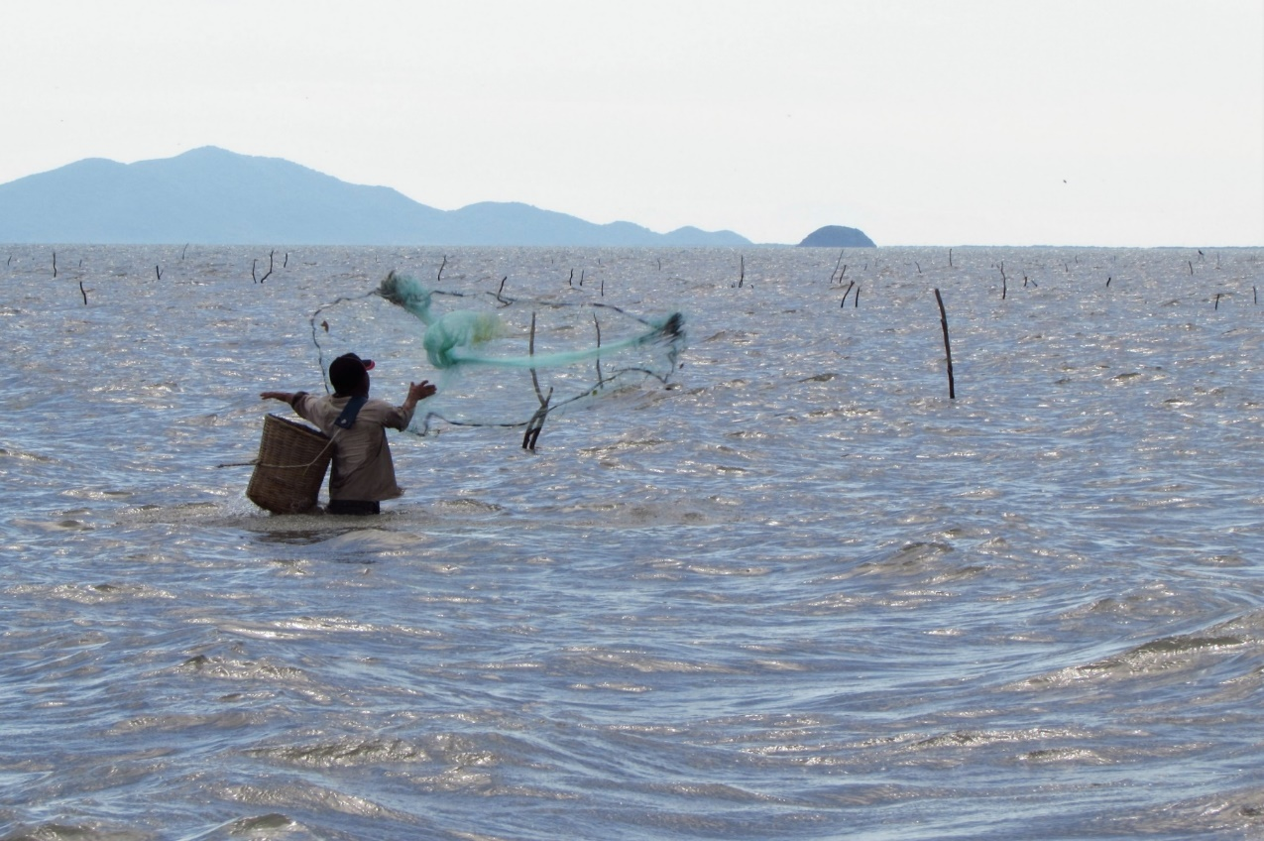
Habitar una tierra de agua y viento…

Slide 4
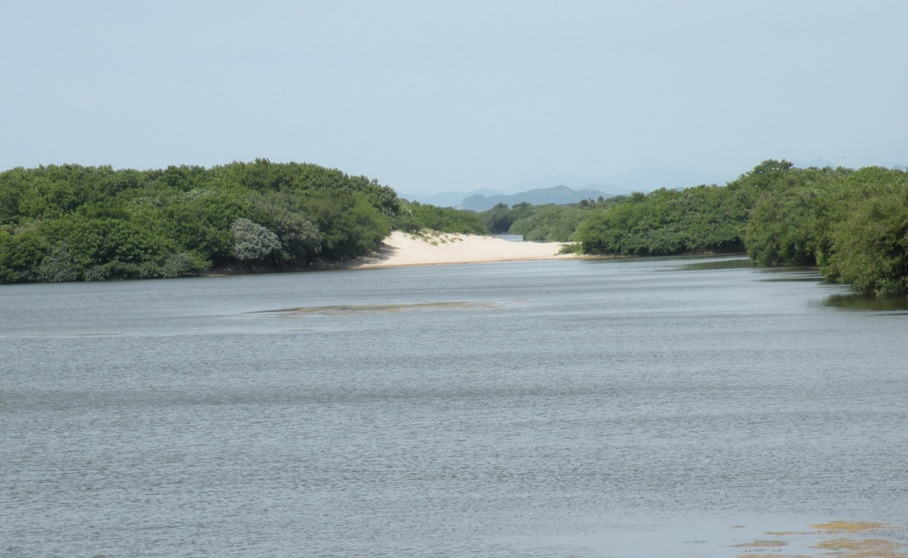
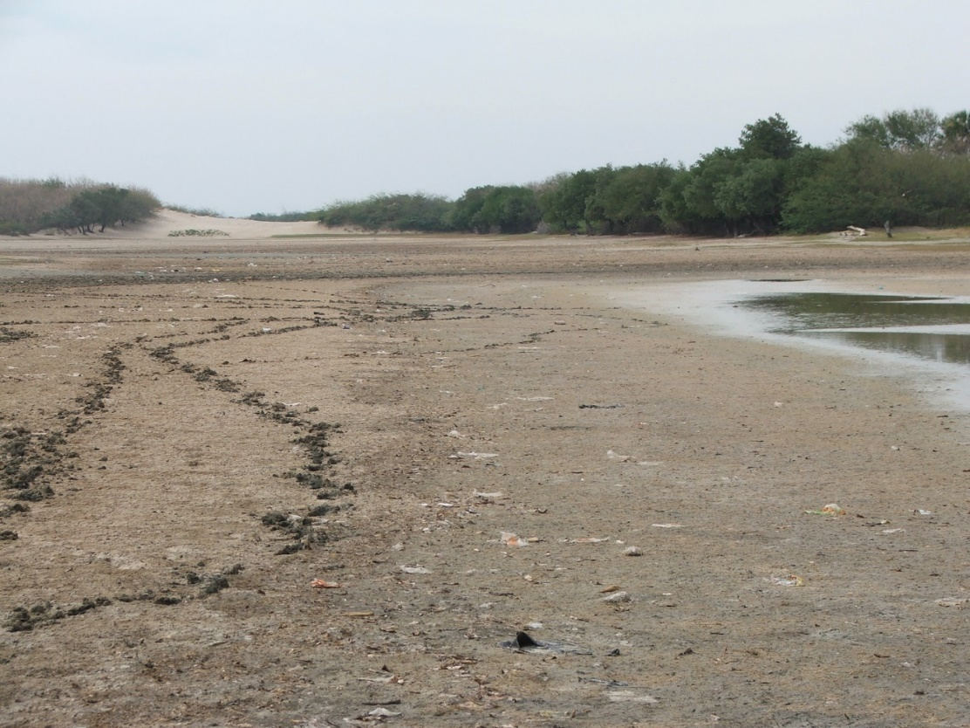
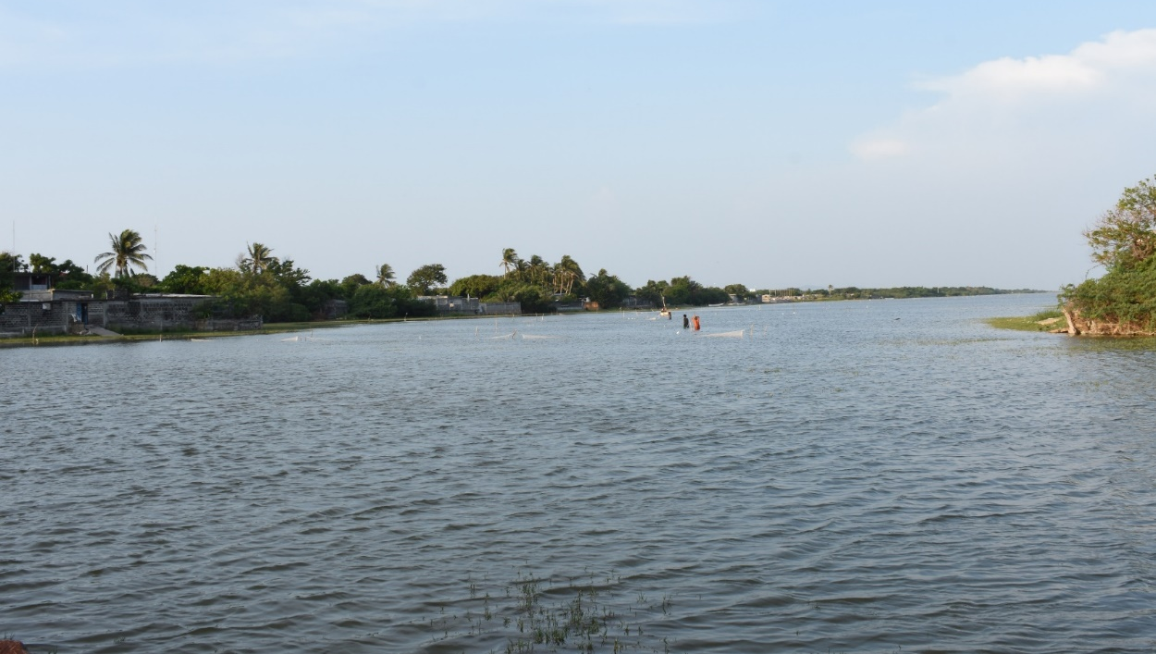
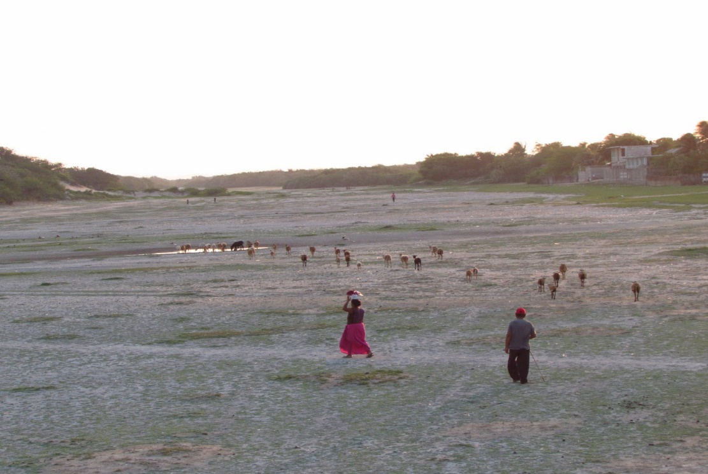

Slide 5
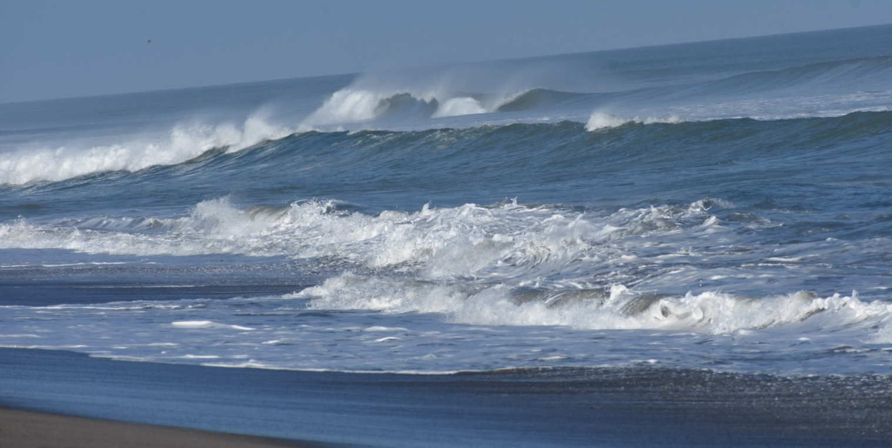
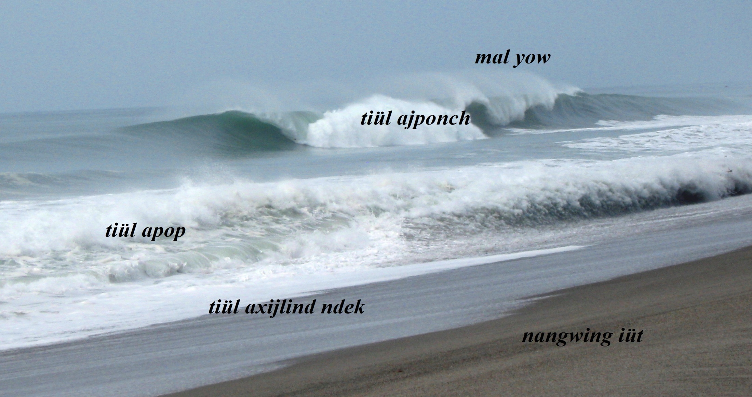
Leaw arang nadam ndek
Lo que hace la mar grande
Nombrar el oleaje

Slide 6
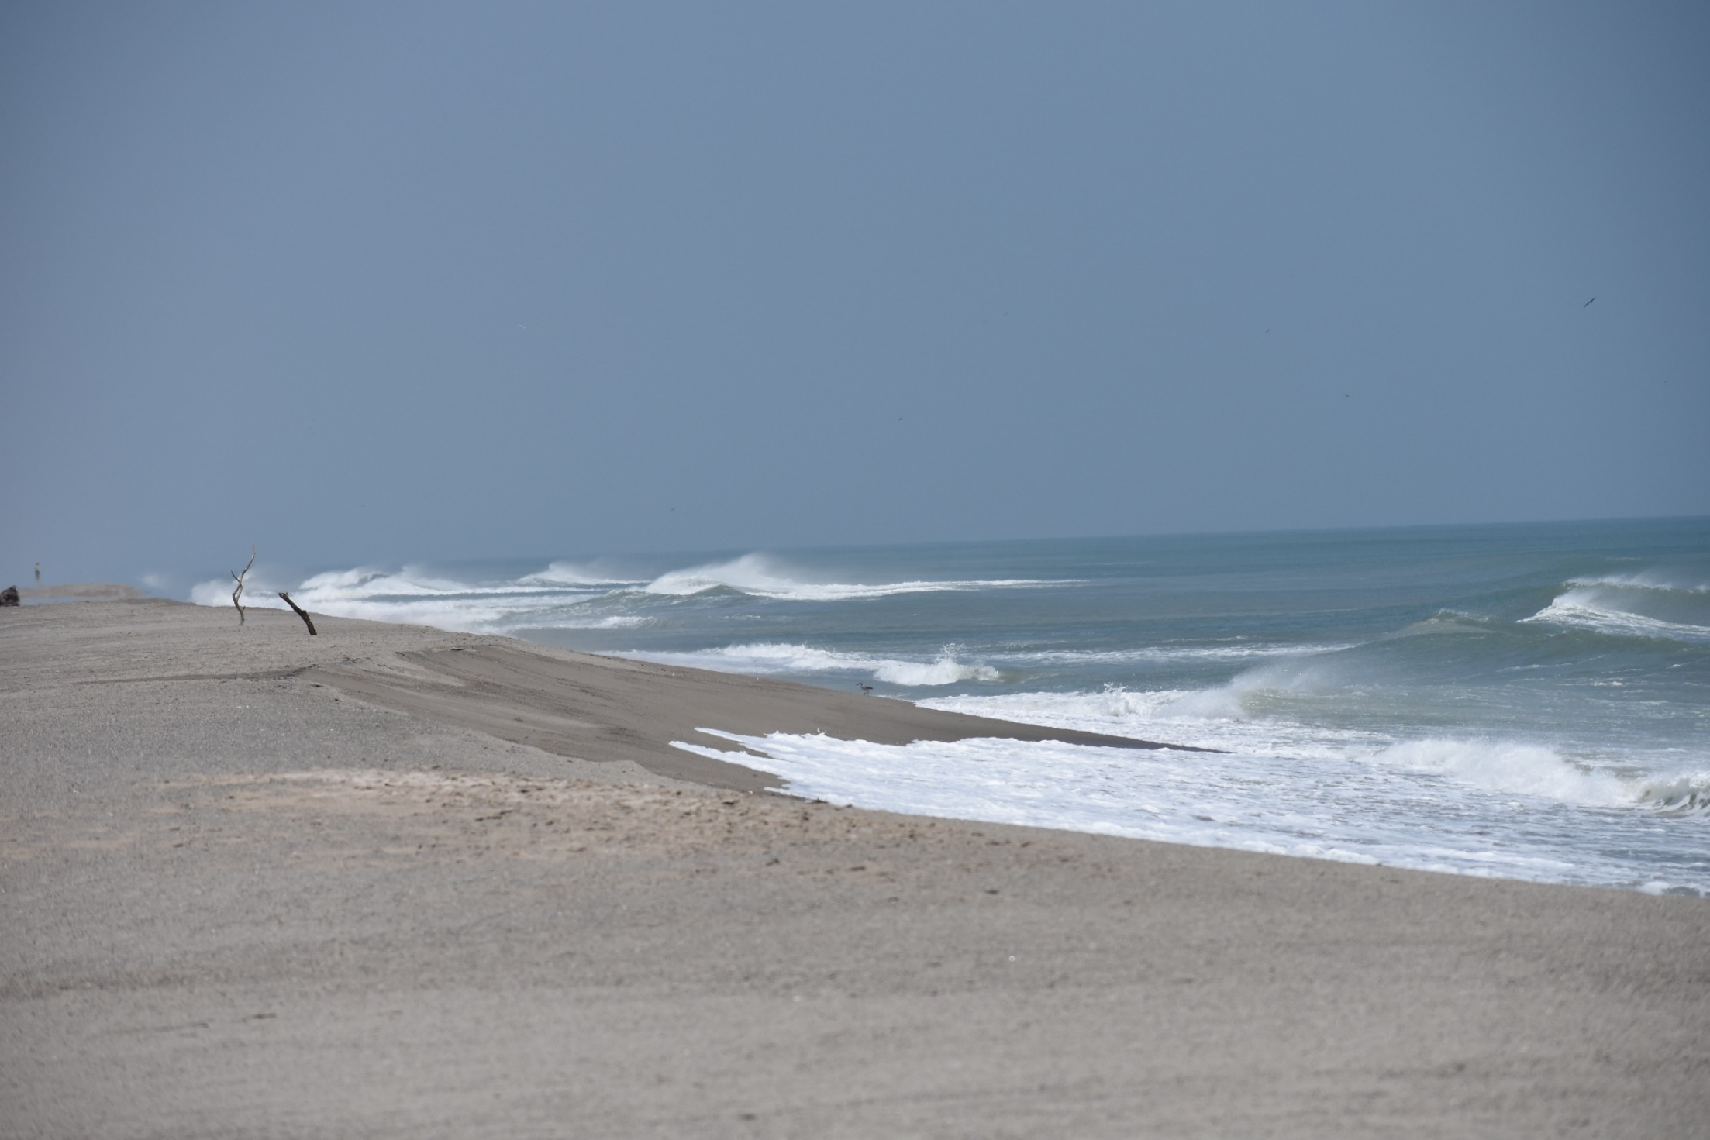
mal wiiüd
cabeza del arenal

Slide 7
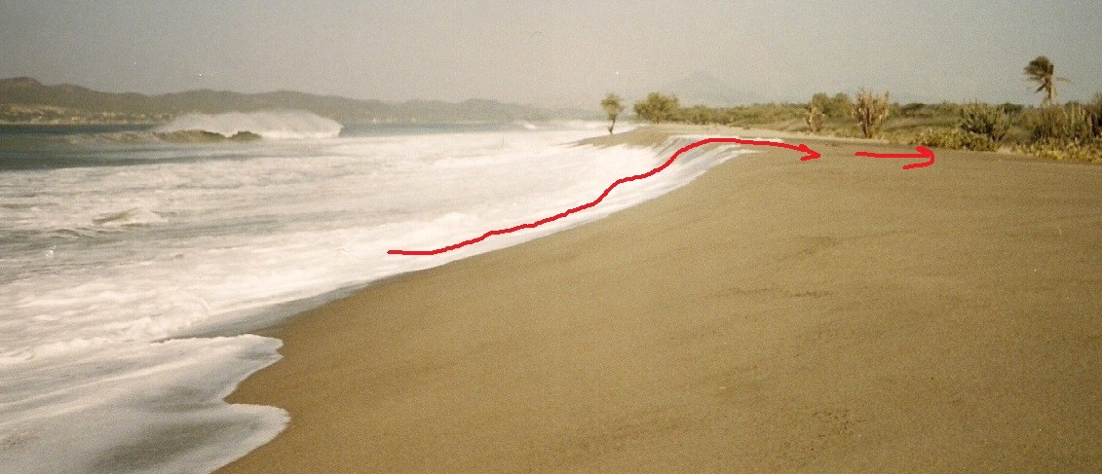
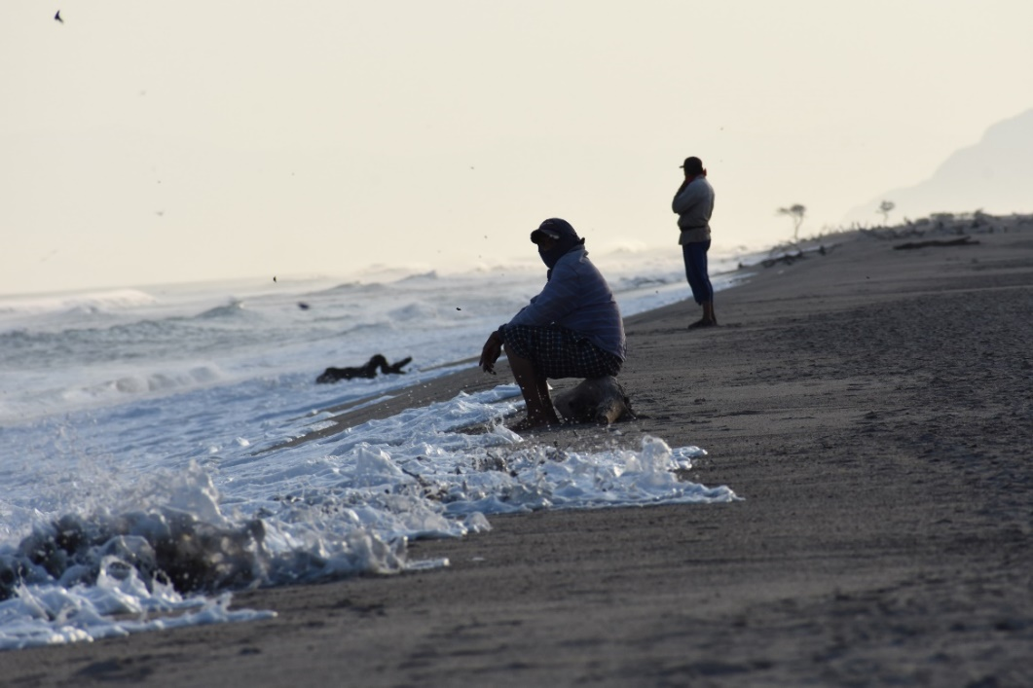
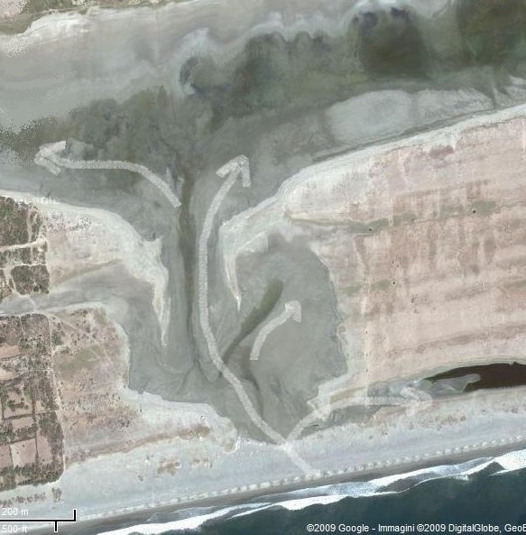
akwiür yow
corre l’acqua
Mitiiüd yow
El camino del agua

Slide 8
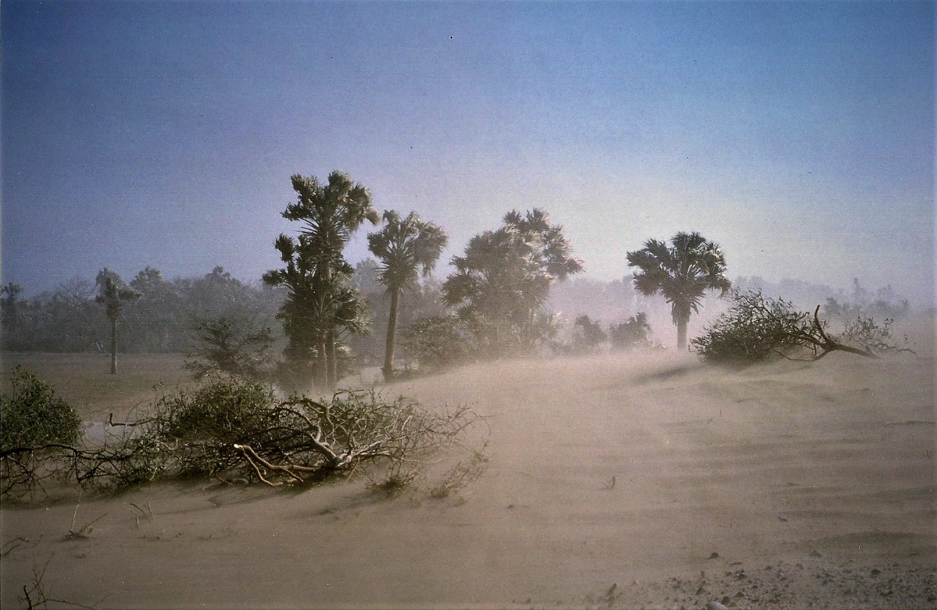
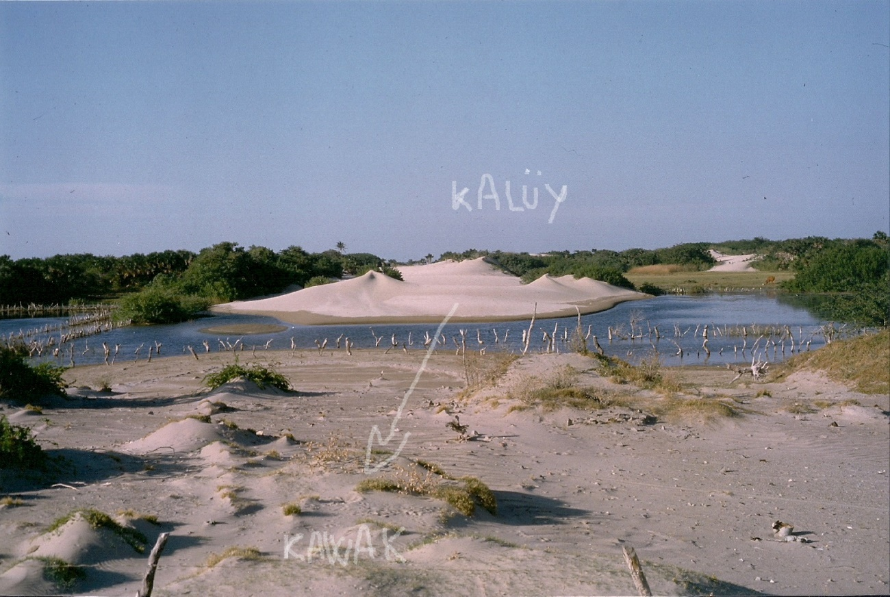
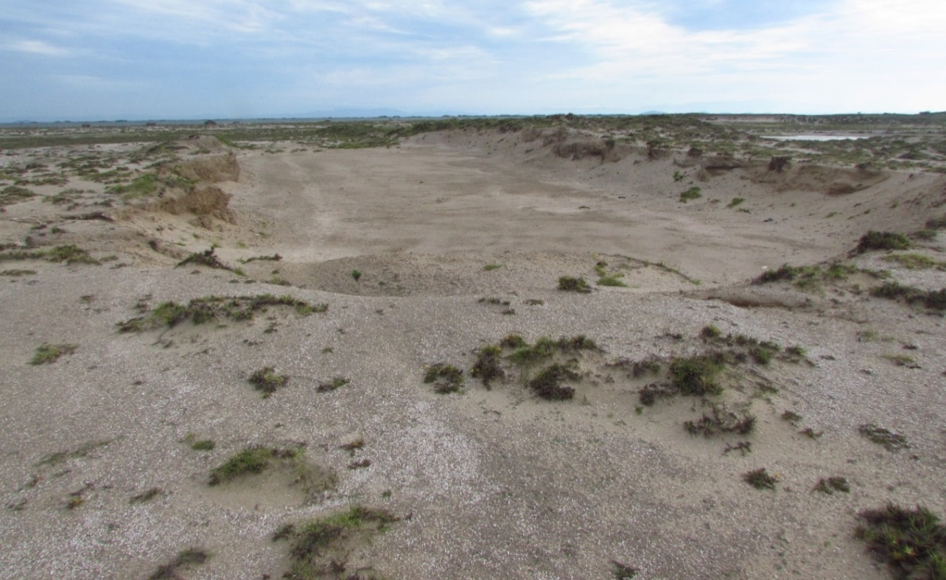
Leaw arang teat iünd
Lo que hace el señor viento del norte
ajüy wiiüd, ajüich nej teat iünd
camina la duna, la empuja el señor viente del norte

Slide 9
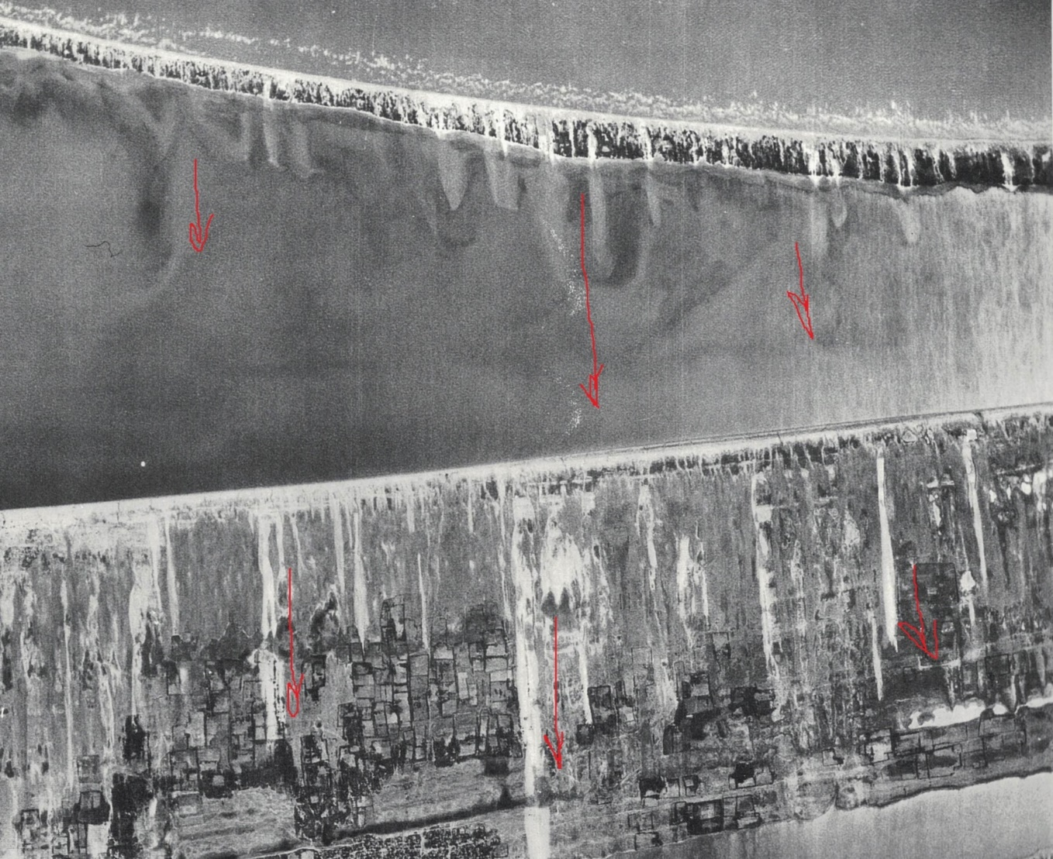
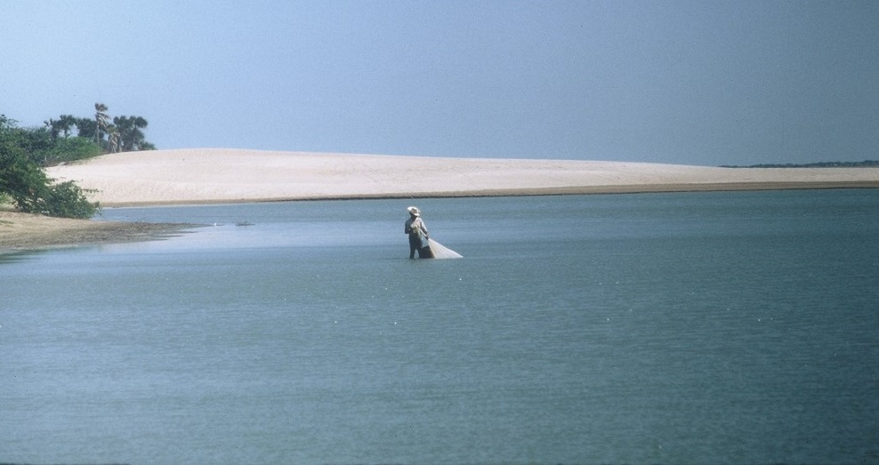
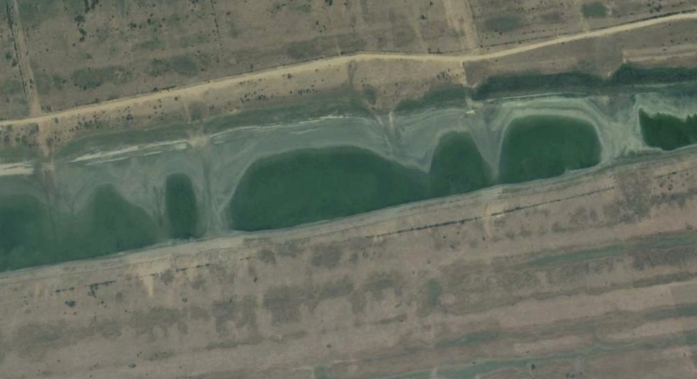
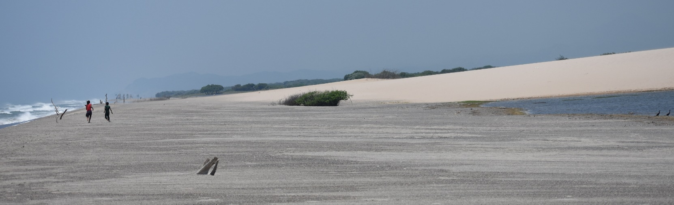
Mitiiüd wiiüd
El camino de las dunas
mal iüt
las cabezas del terreno

Slide 10
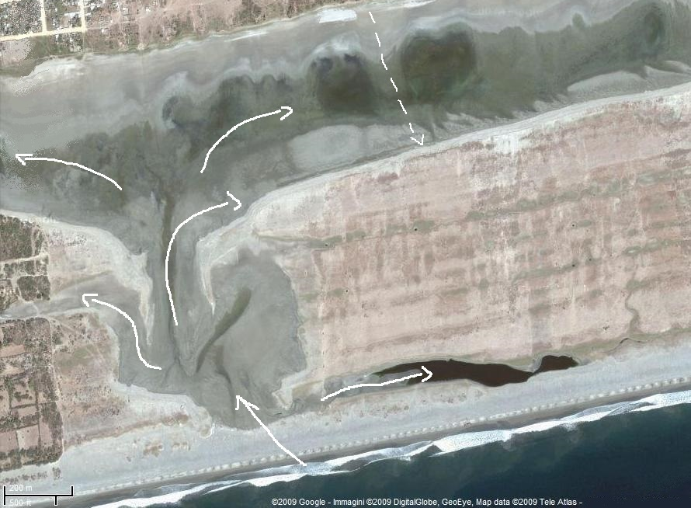
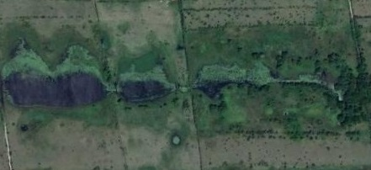
La anatomía del paisaje
mal iüt
(cabeza del terreno)
omeaats ndek
(corazón de la laguna)
bulsa
bulsa
mitiiüd yow
mbeay ndek
(boca de la laguna)
owix ndek
(brazo de la laguna)
mitiiüd yow
(camino del agua)
mal ndek
(cabeza de la laguna)
xing iüt
(nariz del terreno)
mal owix ndek
(cabeza del brazo de la laguna)
ombeay
(boca)
mal wiiüd (cabeza del arenal)
xing ombeay
(nariz de la boca)
Nadam ndek

Slide 11
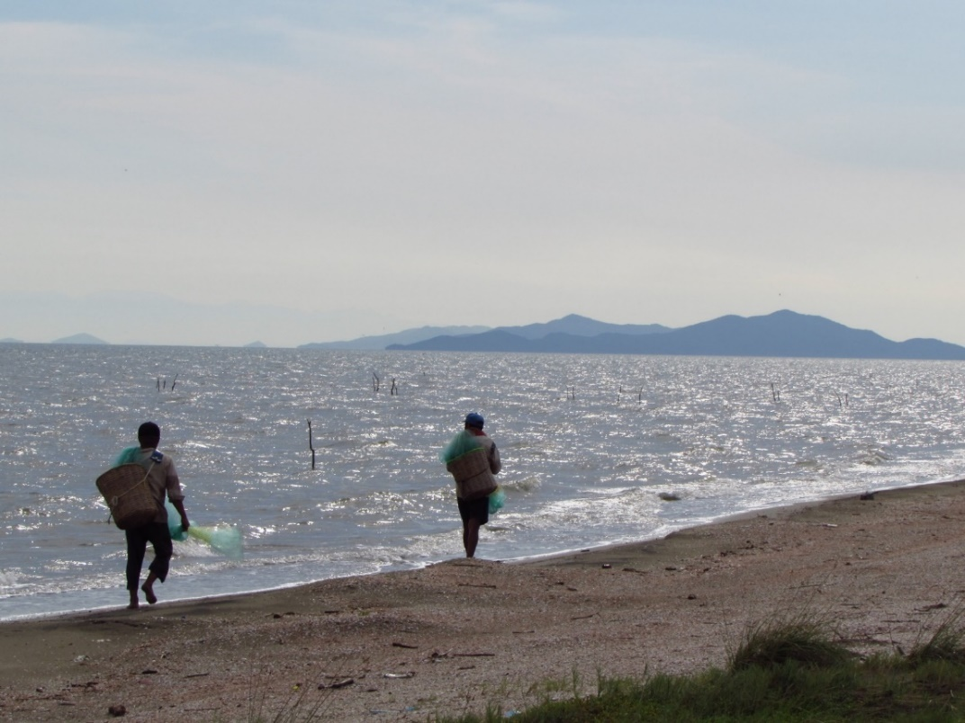
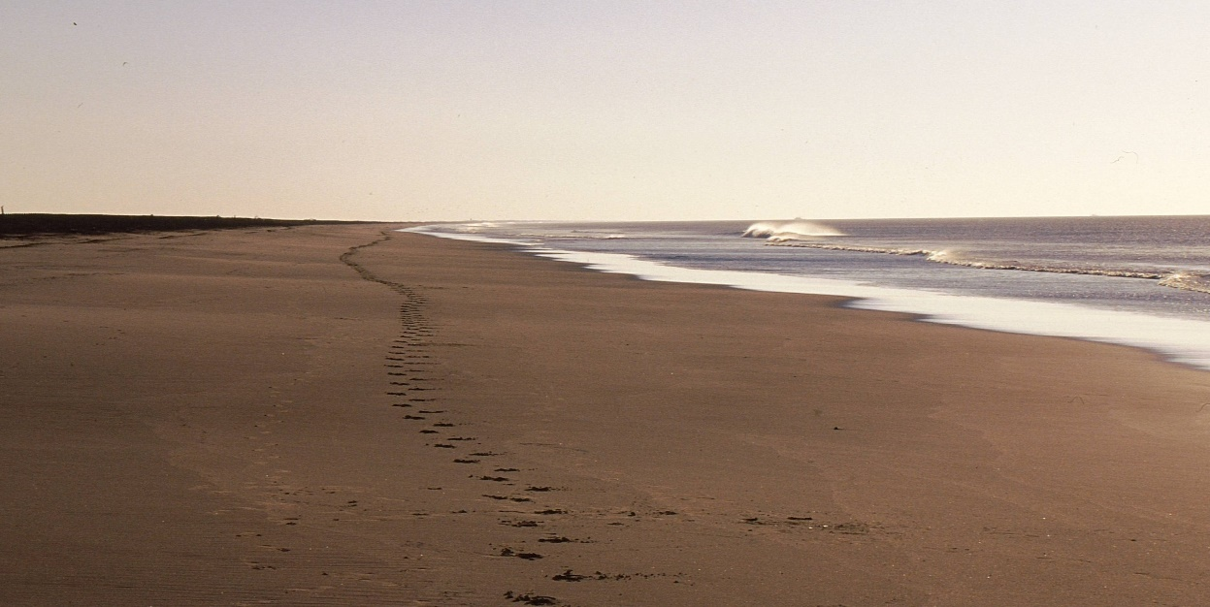
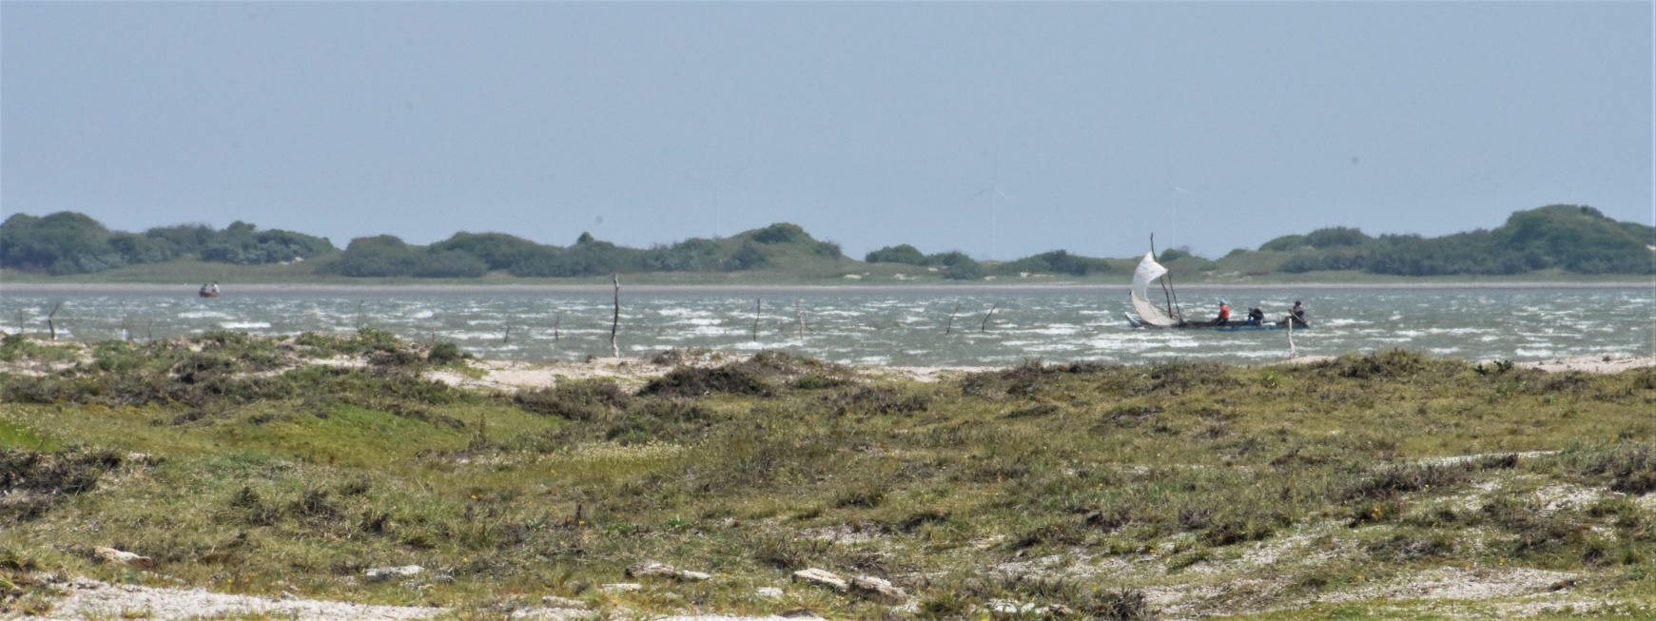
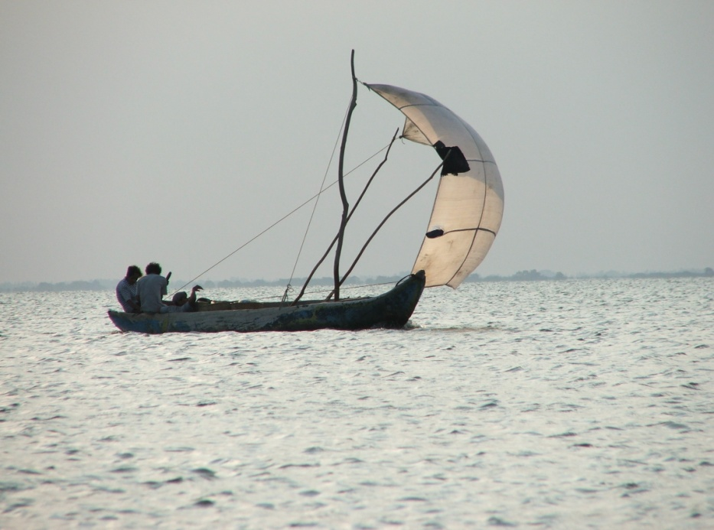
Los nombres de lugares:
una estela de palabras en las huellas de los pasos
Ajüyiw teat mondok
Caminan los señores pescadores
Ajüyiw müx
Caminan los cayucos

Slide 12
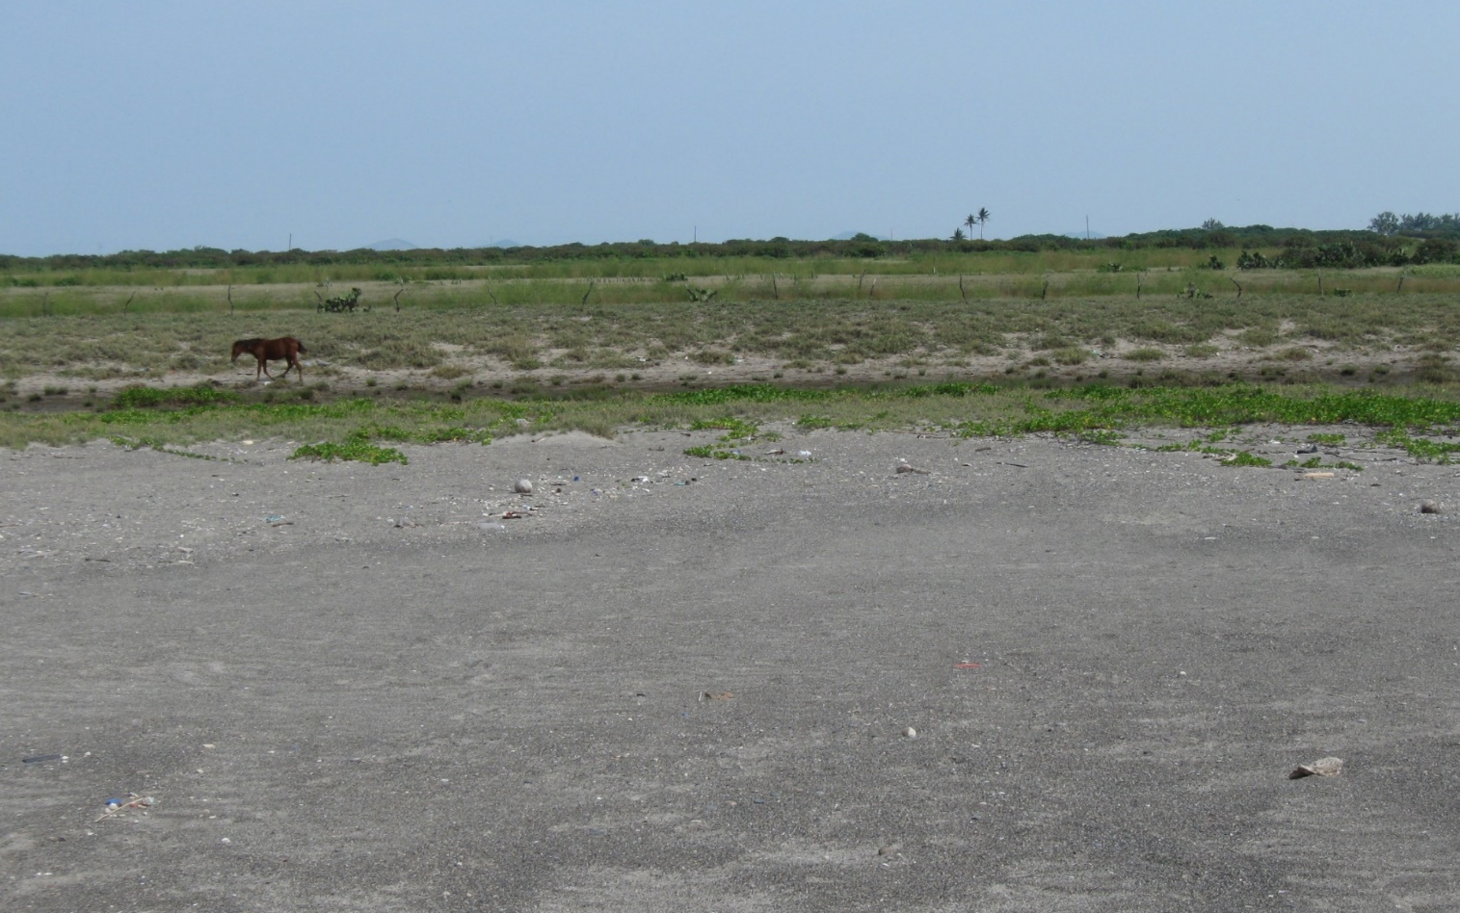
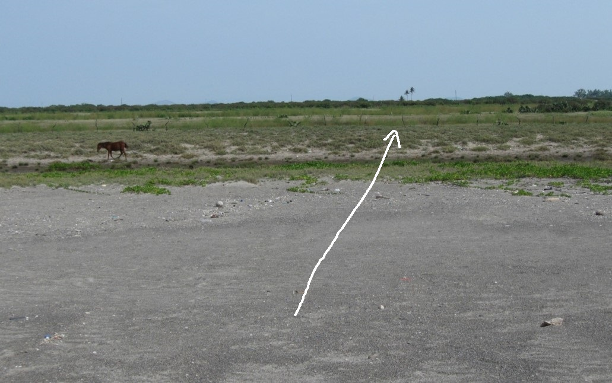
niüng kok
donde están los cocoteros

Slide 13
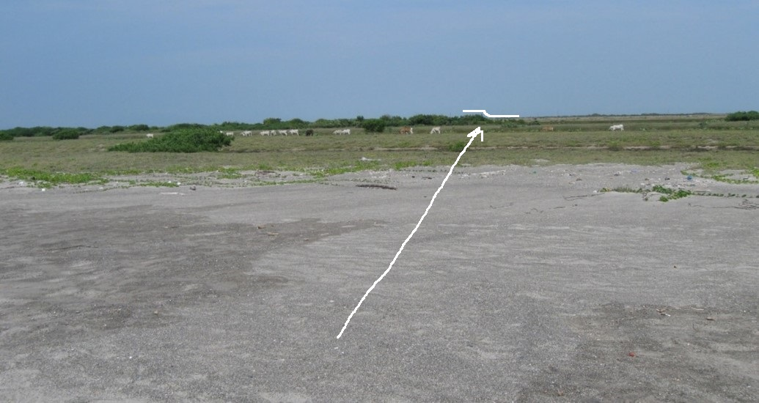
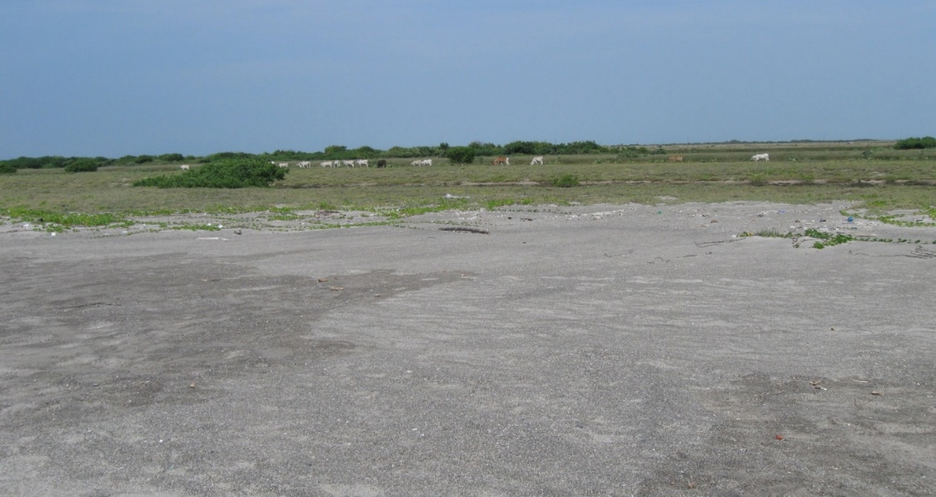
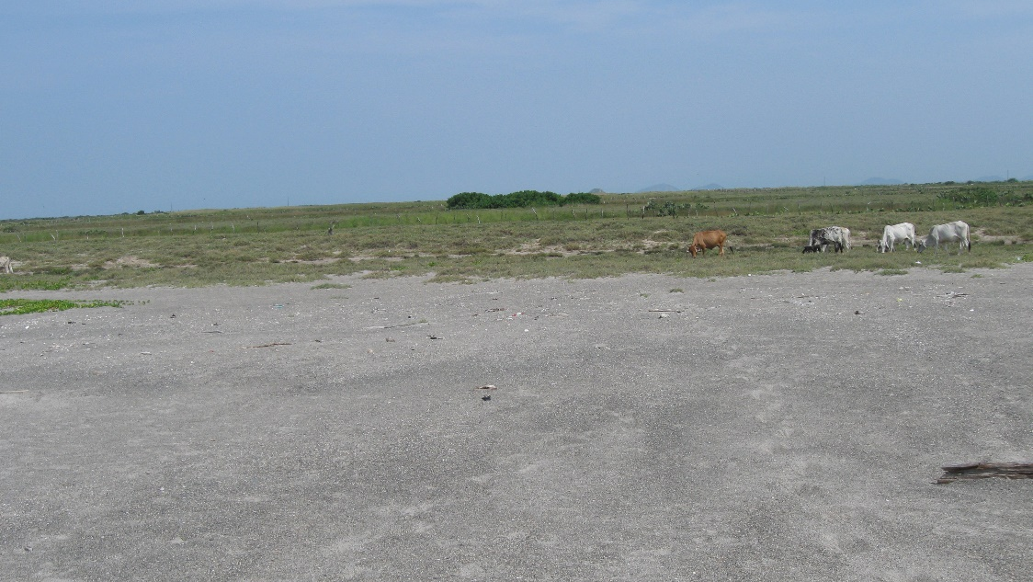
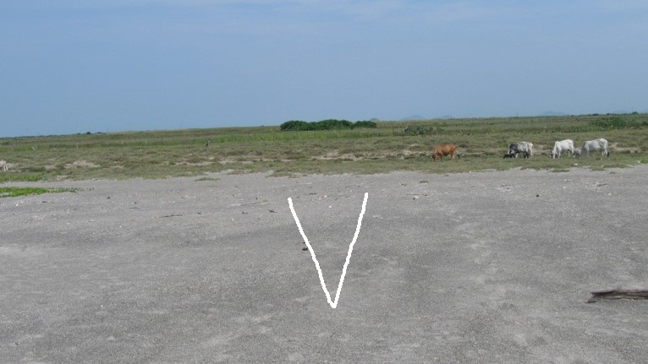
mal niür
cabeza del manglar
mbas potson niür
frente al montón de mangles

Slide 14
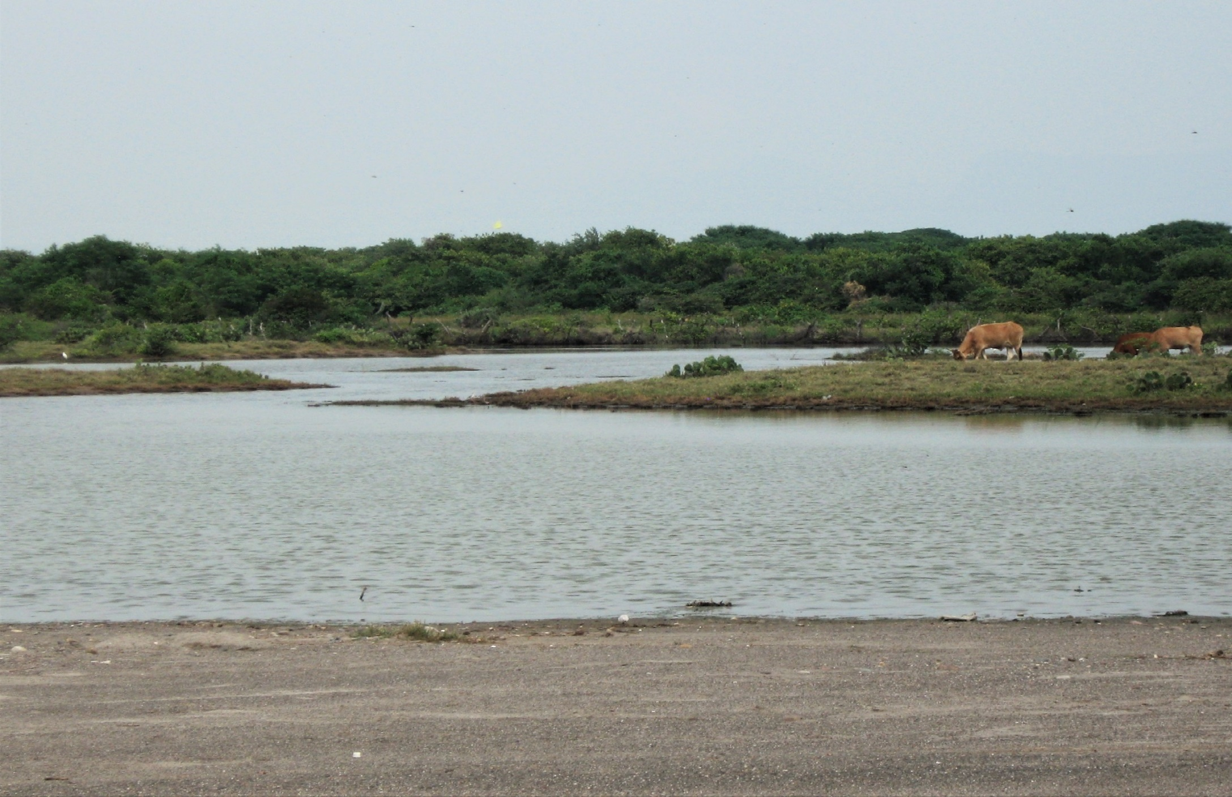
tüch
ndorrop
ndorrop mbas tüch
charco frente al icaco

Slide 15
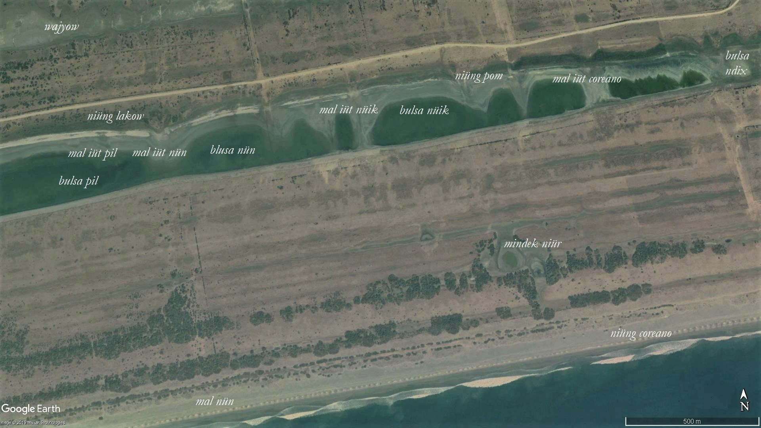
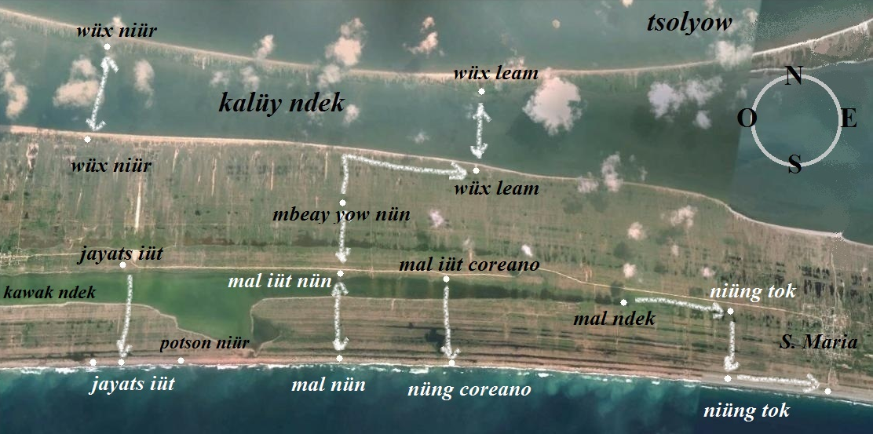

Slide 16
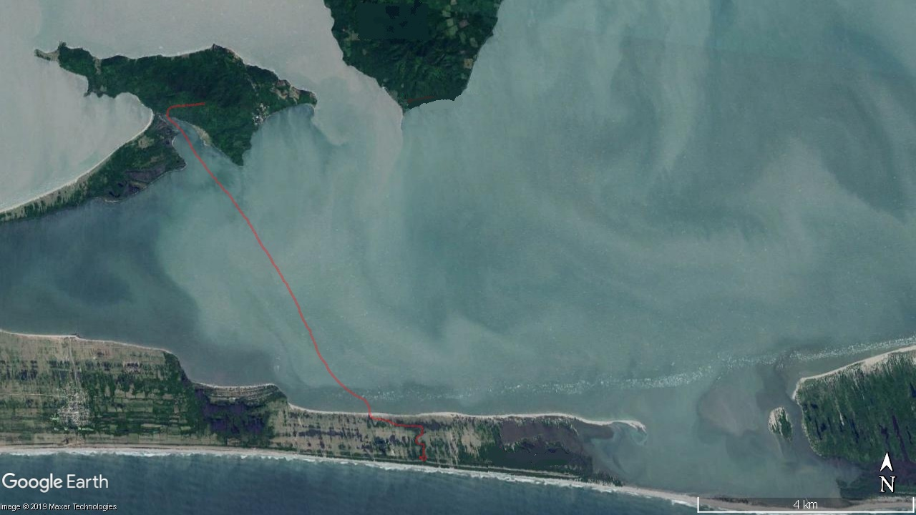
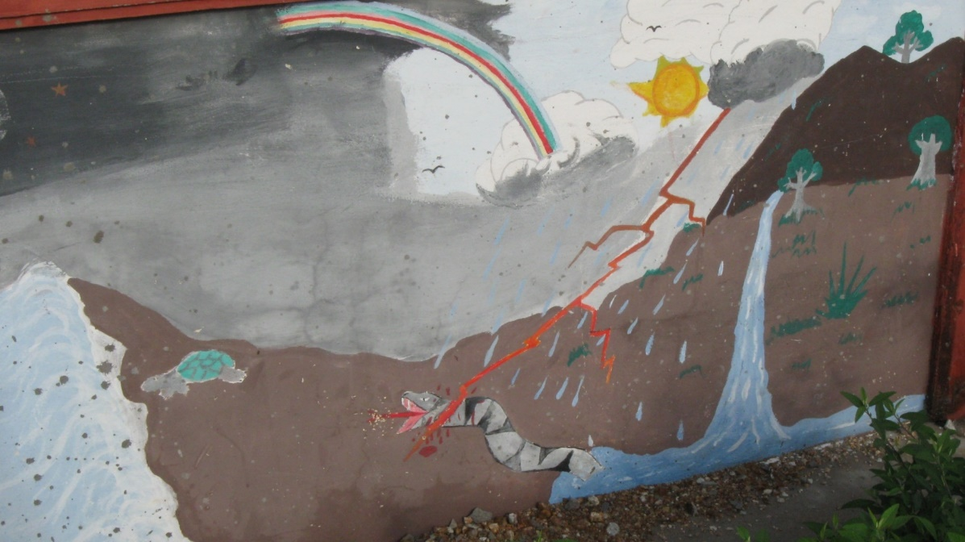
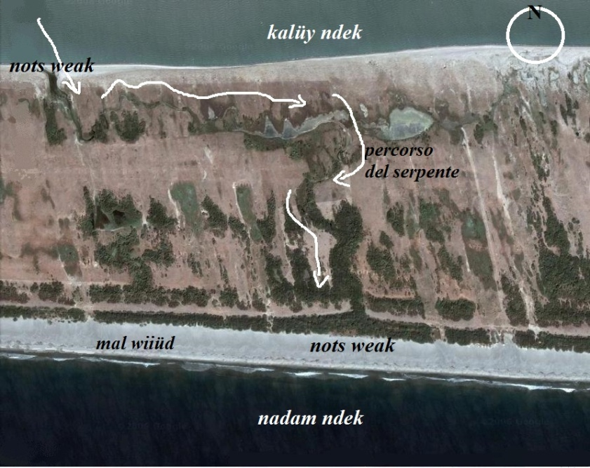
Memorias geológicas profundas
Mitiiüd ndiük nots weak
el camino del serpiente unicornio

Slide 17
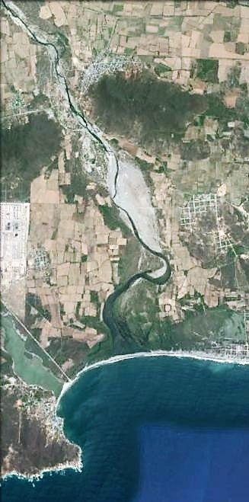
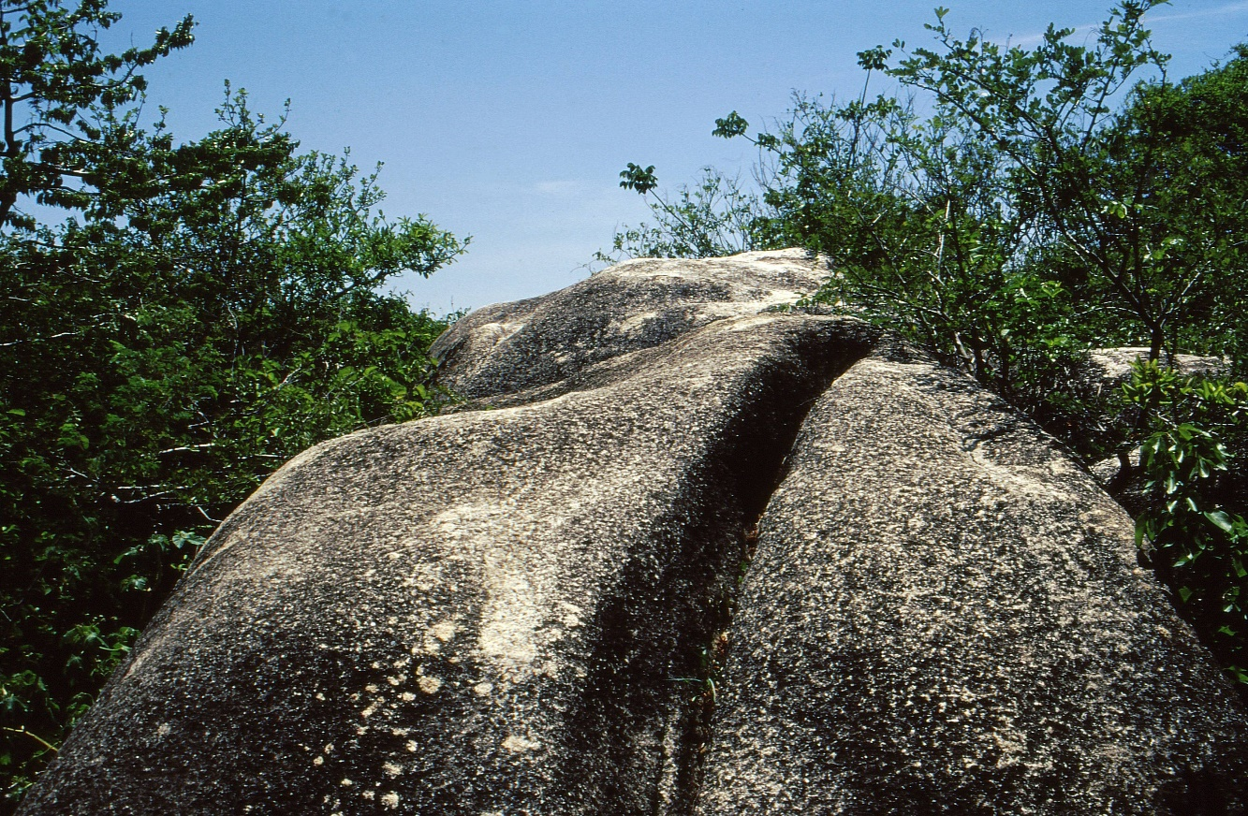
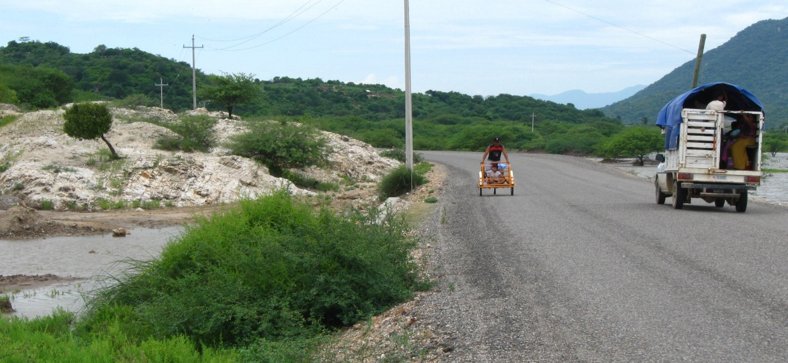
Niüng akwüüch oleaj monteok
Donde el rayo dejó su huella
Will raan piedra
Abajo de la piedra blanca

Slide 18
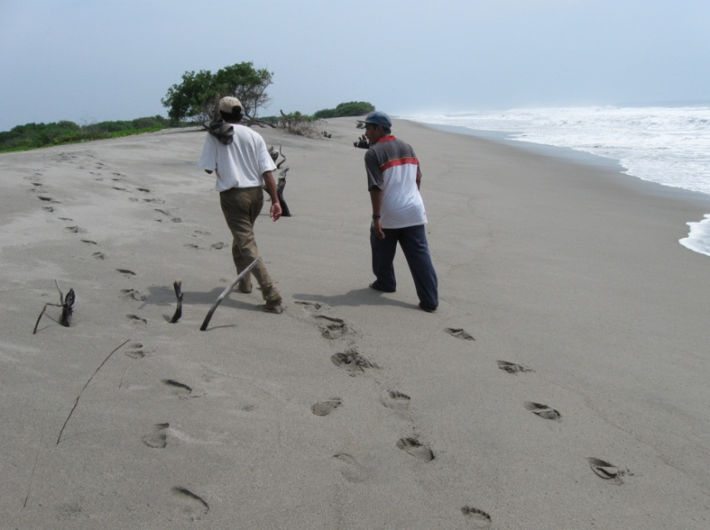
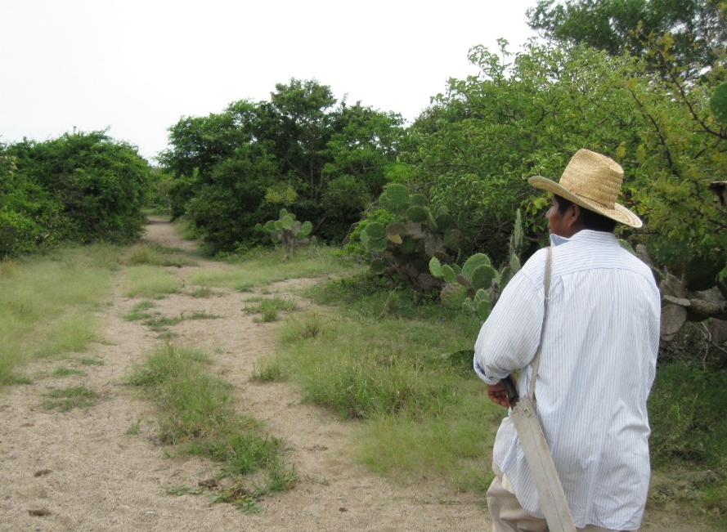
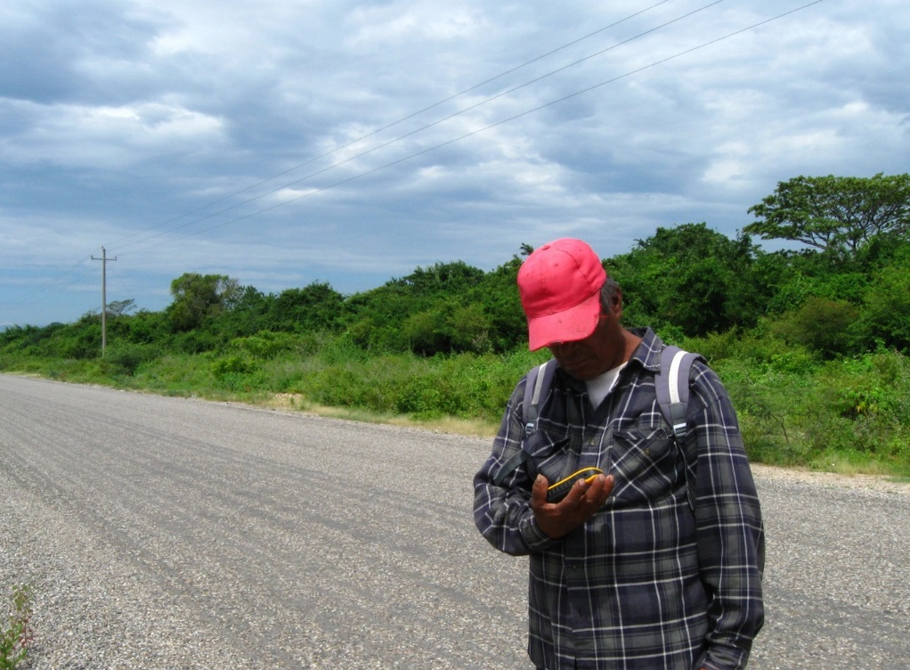
El Atlas Ikoots: mapear caminando...

Slide 19
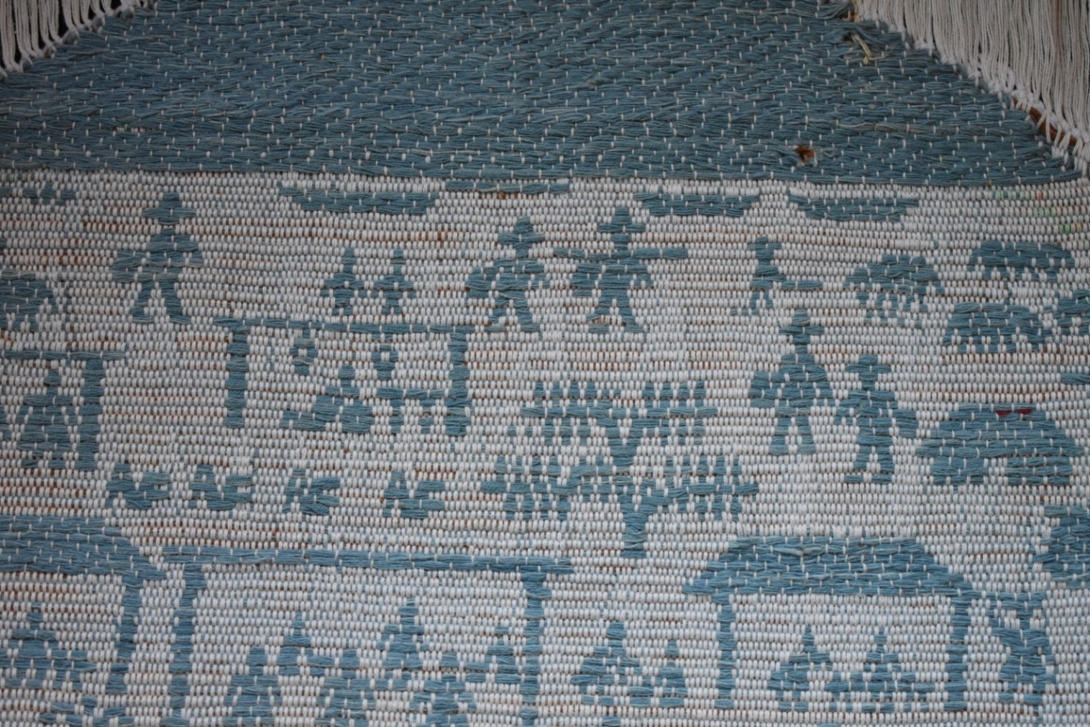
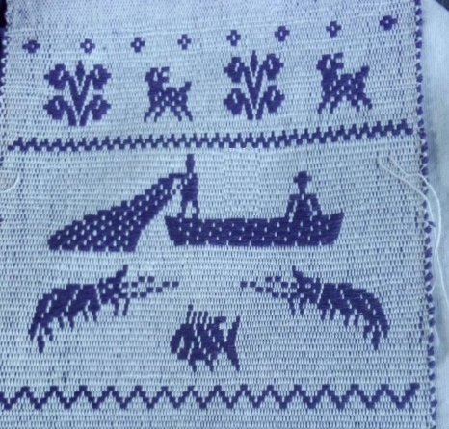
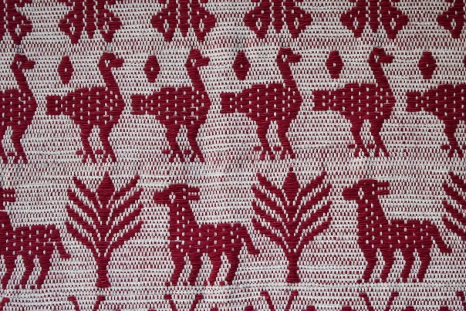




Tejer el territorio…

Slide 20




Tejer es caminar con las manos…
Ajüy mandel
Camina el mantel
Ajüy ndok
Camina la red

Slide 21



Slide 22



Croquis de campo

Slide 23



Slide 24


Nejüikich ombas meawan miiüt kambaj
Lo-que-muestra su-forma de toda la tierra del pueblo (los mapas)

Slide 25

2. Niüng üünd manüt iüt imiün wüx minüt xiül, minüt soex
Lugares que tienen nombres de árboles y de plantas
3. Niüng üünd manüt iüt imiün wüx minüt nimal
Lugares que tienen nombres de animales
4. Niüng üünd manüt iüt imiün wüx minüt nipilan, akiiüb niüng arangüch najiüt, niüng atiiüdaran, ninüg akülaran
Lugares que tienen nombres de gente y donde la gente trabaja, camina y vive
5: Niüng üünd manüt iüt imiün wüx kwenta tanomb. akiiüb niüng ayakaran nangaj nichech
Lugares que tienen cuentos de antes y donde se dejan ofrendas

Slide 26



Slide 27



